Slide 1
Výukový materiál zpracován v rámci projektu EU peníze školám
Registrační číslo projektu: CZ.1.07/1.4.00/21.2852
Šablona: | III/2 | č. materiálu: | VY_32_INOVACE_143
Jméno autora: | Mgr. Jitka Charvátová
Třída/ročník: | IV.
Datum vytvoření: | srpen 2012

Slide 2
Vzdělávací oblast: | Člověk a jeho svět
Tematická oblast: | Povrch ČR – Český les
Předmět: | Vlastivěda
Výstižný popis způsobu použití, případně metodické pokyny: | Materiál vhodný pro výkladovou hodinu, práci s mapou, k seznámení se s oblastí Českého lesa, faunou a florou dané oblasti, s přírodní rezervací
Klíčová slova: | Český les, nejvyšší hora, fauna, flora, přírodní rezervace
Druh učebního materiálu: | Powerpointová prezentace

Slide 3
Český les
Jitka Charvátová

Slide 4
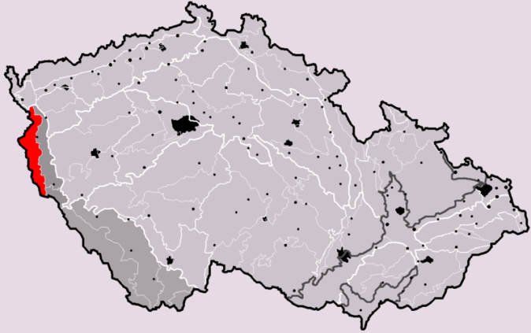
Poloha
podél česko – německé státní hranice

Slide 5
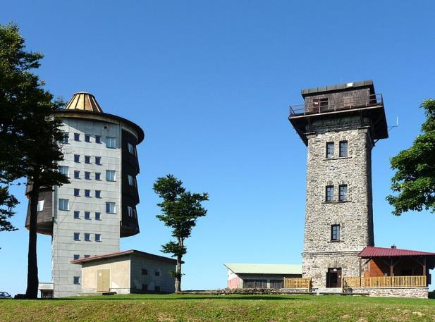
Nejvyšší hora
Čerchov (1 042 m n. m.).

Slide 6
Fauna a Flora
smrk, borovice, jedle a modřín
bříza, olše, javor, dub
česnek medvědí, rosnatka okrouhlolistá,
ďáblík bahenní, oměj pestrý
jelen evropský, daněk evropský, srnec, prase divoké, zajíc, králík obecný, kuna lesní
káně lesní, poštolka obecná
CHKO Český les

Slide 7
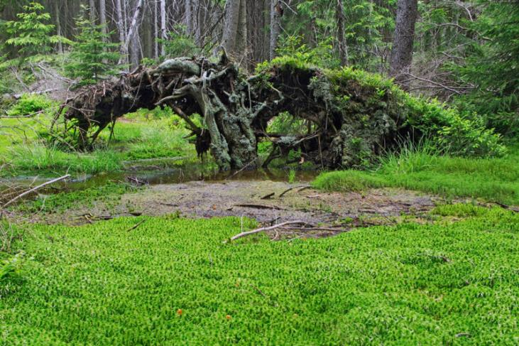
Pavlova Huť – přírodní rezervace

Slide 8
Zdroje:
http://cs.wikipedia.org/wiki/Soubor:Cesky_les_CZ_I1A-1.png
http://cs.wikipedia.org/wiki/Soubor:Cerchov_Towers_02.jpg
http://cs.wikipedia.org/wiki/Soubor:Pavlova_Hu%C5%A5_Nature_Reserve_(CZE).jpg
Obrázky: [online] [cit. 2012 – 08 – 27] dostupné z Wikimedia Commons
Autorem materiálu a všech jeho částí, není-li uvedeno jinak, je Mgr. Jitka Charvátová.

